Slide 1
2.4 非齐次方程的求解问题
本节考察非齐次方程的定解问题，并介绍一种
常用的解法：
固有函数法。
下面我们将以三种类型定解问题的解法为例，
来说明这种解法的要点与解题步骤。
一、有界弦的强迫振动问题
二、有限长杆的热传导问题(有热源)
三、泊松方程(非齐次的拉普拉斯方程)

Slide 2
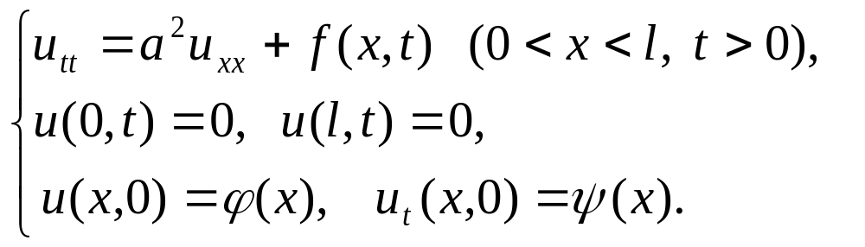
一、有界弦的强迫振动问题
首先，我们考察下列问题
(54)
此时，弦的振动是由两部分干扰引起的：
其一是外界的强迫力，
其二是弦所处的初始状态。
由物理意义知，这种振动可以看做是仅由强迫力
引起的振动和仅由初始状态引起的振动之合成。

Slide 3



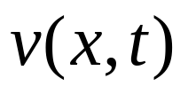
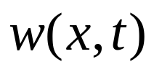
(54)
于是，我们可以设问题(54)的解为
其中
表示仅由强迫力引起的弦振动的位移；
而
表示仅由初始状态引起的弦振动的位移；
和
分别满足如下定解问题：

Slide 4
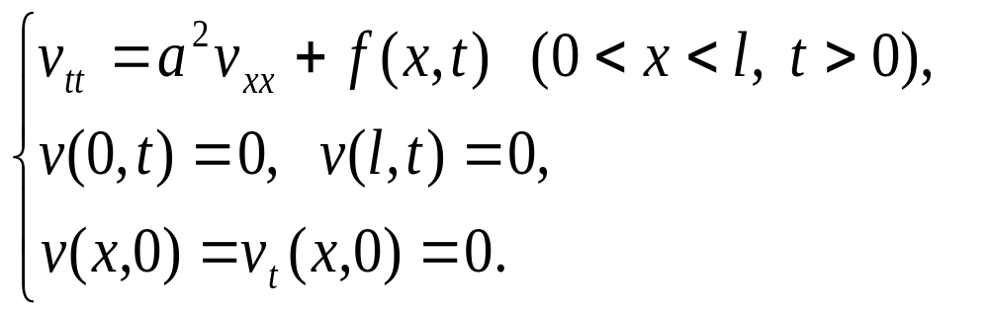
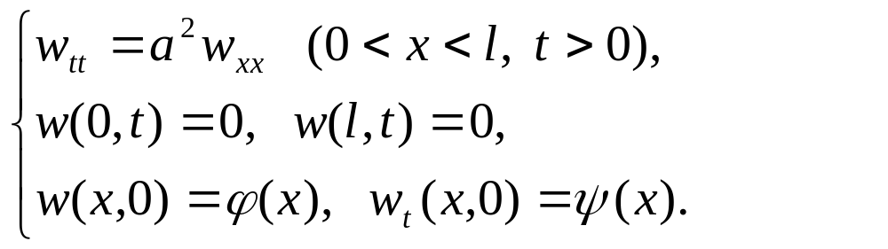
(54)
和
分别满足如下定解问题：
(55)
(56)

Slide 5
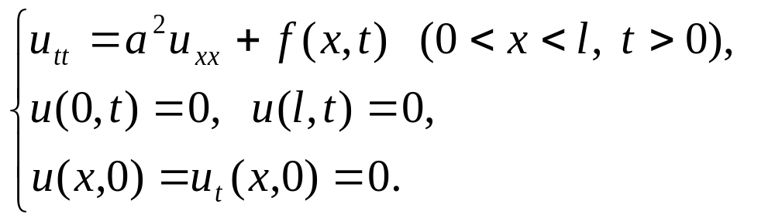
为此，我们首先讨论齐次边界条件与零初值条件
的强迫振动问题：
(46)
(47)
(48)
上述问题，可采用类似于线性非齐次常微分方程
所用的参数变易法，
并保持这样的设想：
即这个定解问题的解可分解为无穷多个驻波
的叠加，
而每个驻波的波形仍然是由该振动体的
固有函数所决定。

Slide 6
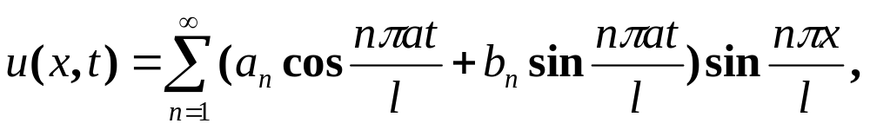
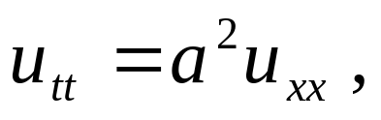
为此，我们首先讨论齐次边界条件与零初值条件
的强迫振动问题：
(46)
(47)
(48)
(14)
由2.1节的知识可知，
与(46)相应的齐次方程
满足齐次边界条件(47)的固有函数满足

Slide 7
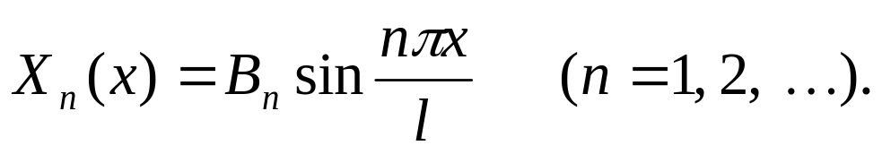
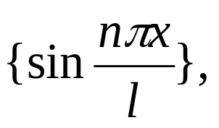
为此，我们首先讨论齐次边界条件与零初值条件
的强迫振动问题：
(46)
(47)
(48)
因此可知与(46)相应的齐次方程且同时满足
齐次边界条件(47)的固有函数系为

Slide 8
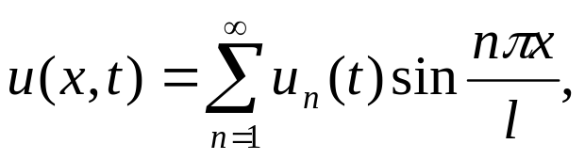
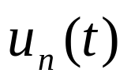


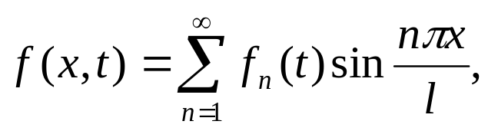
(46)
(47)
(48)
第一步：
设所求的解为
(49)
其中
是关于
的待定函数。
第二步：
将方程中的自由项
也按上述固有
函数系展成傅里叶级数：
(50)

Slide 9
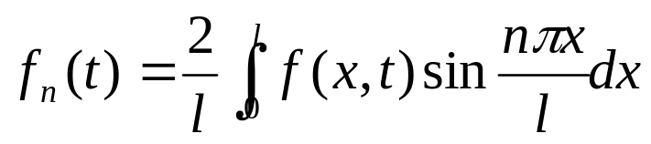

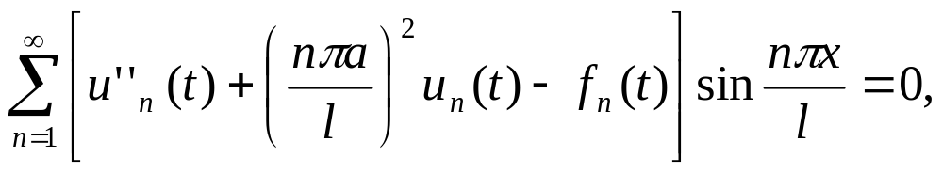
(46)
(47)
(48)
(49)
(50)
其中
(51)
把(49)-(50)代入方程(46)中可得

Slide 10
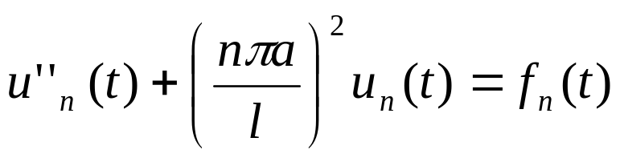




(46)
(47)
(48)
(49)
由此得
则u满足初值条件(48)。

Slide 11

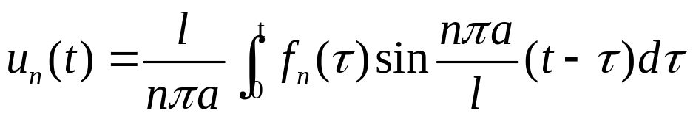
(46)
(47)
(48)
于是得如下常微分方程的初值问题
(52)
应用常微分方程中的参数变易法或拉氏变换法，得
问题(52)的解为
(53)

Slide 12
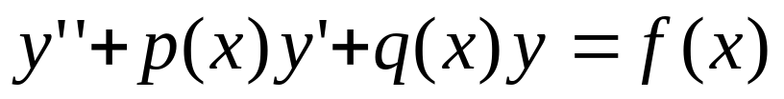

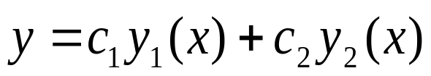


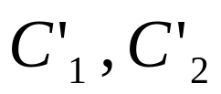


应用常数变易法求解二阶线性非齐次常微分方程
(*)
步骤：
1.先写出出方程(*)所对应的齐次方程
的通解形式
此时
为任意常数。
2.假设非齐次方程(*)的通解形式为
(**)
将(**)式代入非齐次方程(*)可得
满足

Slide 13
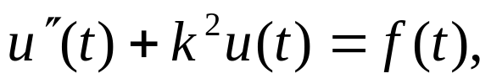






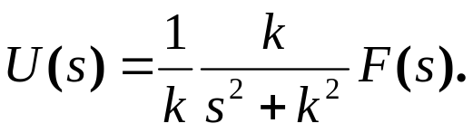
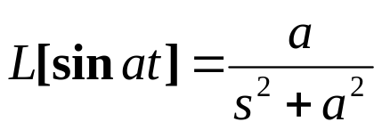
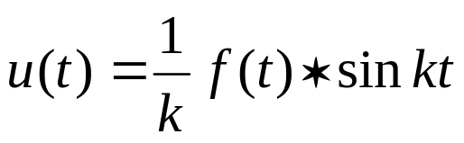
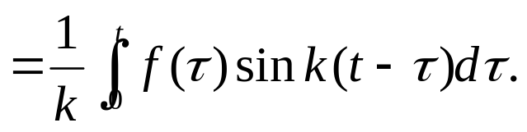
补充
用拉普拉斯变换求解
解
记
对方程两边作
拉普拉斯变换得
因此
对上式作拉普拉斯逆变换得

Slide 14
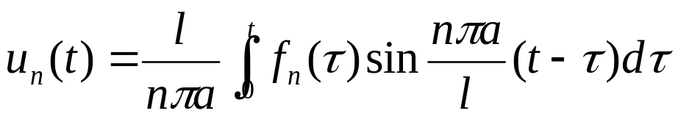
(46)
(47)
(48)
于是得如下常微分方程的初值问题
(52)
应用常微分方程中的参数变易法或拉氏变换法，得
问题(52)的解为
(53)

Slide 15
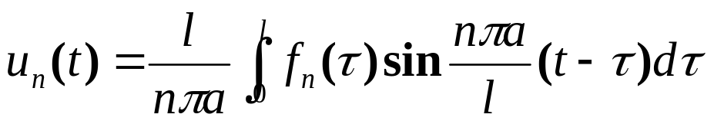
(46)
(47)
(48)
将
(53)
代入
(49)
即得定解问题(46)-(48)的解。

Slide 16
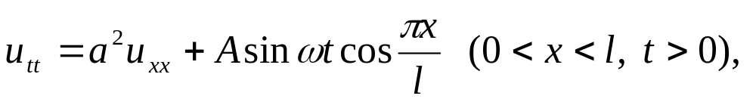
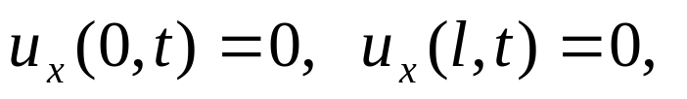
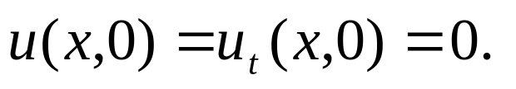

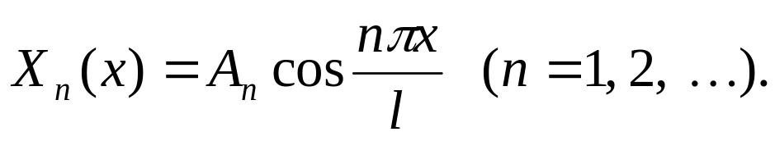
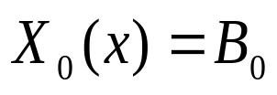
例1 求解下列问题
其中
均是常数。
解
前几节的知识可知，与原方程相应的齐次
方程
满足齐次第二类边界条件的固有函数满足

Slide 17
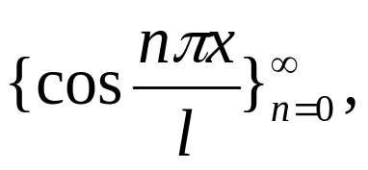
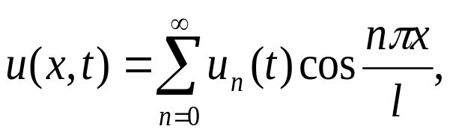
例1 求解下列问题
其中
均是常数。
解
因此可知与方程相应的齐次方程且同时满足齐次
第二类边界条件的固有函数系为
首先，
设所求的解为
其中
是关于
的待定函数。

Slide 18
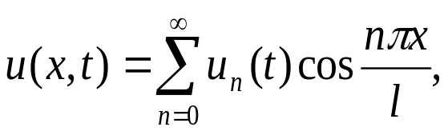
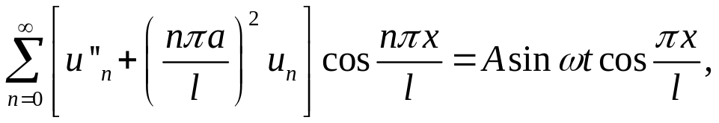
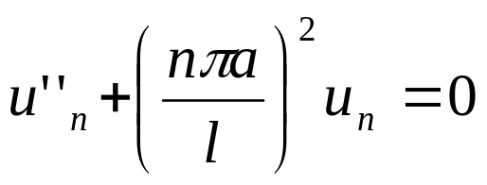
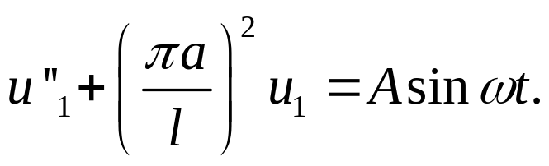
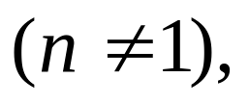
例1 求解下列问题
其中
均是常数。
解
将
代入原方程化简得
比较等式两边系数即得

Slide 19
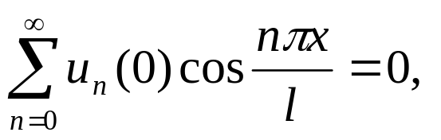
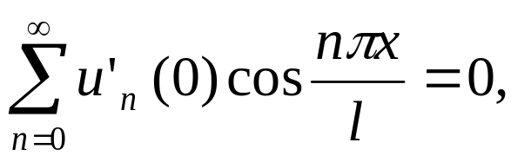

例1 求解下列问题
其中
均是常数。
解
在
中利用初值条件得

Slide 20

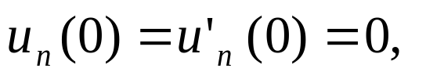
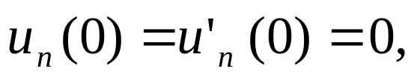

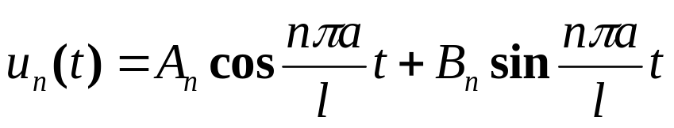
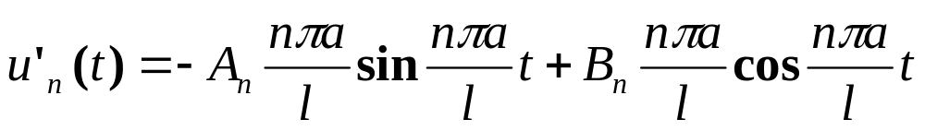
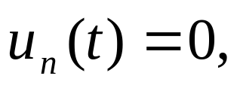

于是，我们得到两组常微分方程的初值问题
首先当
时，
利用通解公式有
利用条件
可得

Slide 21
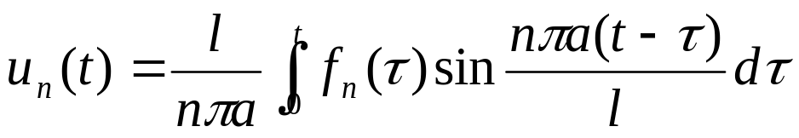

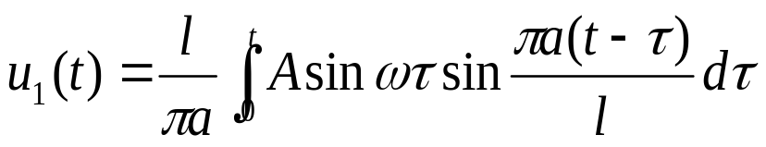
于是，我们得到两组常微分方程的初值问题
利用公式
(53)
当
时，

Slide 22
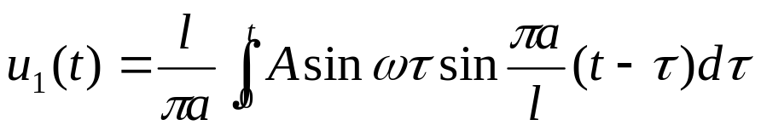
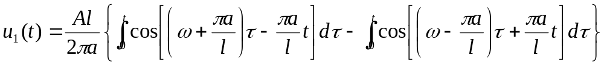




由于

Slide 23


将
代入
即得所求解为

Slide 24

二、有限长杆的导热问题(有热源)
首先，我们考察下列问题
(70)
此时，导热现象是由两部分引起的：
其一是内部有热源，
其二是长杆的初始温度。
那么这种导热现象可以看做是仅由内部热源
引起的导热和仅由初始温度引起的导热之合成。

Slide 25

(70)
于是，我们可以设问题(70)的解为
其中
表示仅由内部热源引起的温度函数；
而
表示仅由初始温度引起的温度函数；
和
分别满足如下定解问题：

Slide 26



(70)
和
分别满足如下定解问题：
(*)
(**)

Slide 27


为此，我们首先讨论齐次边界条件与零初始条件
的情形，
以两端温度保持0度为例：
(57)
(58)
(59)
我们依然用固有函数法来求这个定解问题的解。
由2.2节的知识可知，
与(57)相应的齐次方程
满足齐次第一类边界条件(58)的固有函数满足

Slide 28
为此，我们首先讨论齐次边界条件与零初始条件
的情形，
以两端温度保持0度为例：
(57)
(58)
(59)
因此可知与(57)相应的齐次方程且同时满足齐次
第一类边界条件(58)的固有函数系为

Slide 29


(57)
(58)
(59)
第一步：
将定解问题的解关于
按固有函数系展开
傅里叶级数
(60)
第二步：
将方程中的自由项
也按上述固有
函数系展成傅里叶级数：
(61)

Slide 30

(57)
(58)
(59)
(60)
(61)
其中
(62)
把(60)-(61)代入方程(57)中可得

Slide 31



(57)
(58)
(59)
(60)
由此得
在表达式(60)中利用初值条件(59)得

Slide 32



(57)
(58)
(59)
于是得如下常微分方程的初值问题
(63)
应用一阶线性微分方程的通解公式或拉氏变换法，
得问题(52)的解为
(64)

Slide 33






求解
解
直接利用一阶线性微分方程的通解公式得
利用条件
即得
所以原问题的解可表示为

Slide 34







补充
用拉普拉斯变换求解
解
记
对方程两边作
拉普拉斯变换得
因此
对上式作拉普拉斯逆变换得

Slide 35
(57)
(58)
(59)
于是得如下常微分方程的初值问题
(63)
应用一阶线性微分方程的通解公式或拉氏变换法，
得问题(52)的解为
(64)

Slide 36
(57)
(58)
(59)
将
(64)
代入
(60)
即得定解问题(57)-(59)的解。
值得指出的是：
对于有热源的有限长杆的热
传导方程(57)和零初值条件(59),公式(64)是通用的。

Slide 37






例2 求解下列问题
(65)
其中
为常数。
解
类似于2.1例2中的分析，与原方程相应的齐次
方程
满足齐次边界条件的固有函数满足

Slide 38


例2 求解下列问题
(65)
其中
为常数。
解
因此可知与方程相应的齐次方程且同时满足齐次
边界条件的固有函数系为
首先，
设所求的解为
(66)

Slide 39




例2 求解下列问题
(65)
其中
为常数。
解
(66)
再将
按上述固有函数系展成傅里叶级数
(67)
其中

Slide 40



例2 求解下列问题
(65)
其中
为常数。
解
(66)
(67)
把(66)-(67)代入(65)的方程中可得

Slide 41



例2 求解下列问题
(65)
其中
为常数。
解
(66)
从而有
(68)
在表达式(66)中利用(65)中的初值条件得
(69)

Slide 42





于是得如下常微分方程的初值问题
(68)
(69)
应用常微分方程中的通解公式或拉氏变换法，得
问题(68)-(69)的解为

Slide 43


例2 求解下列问题
(65)
将
代入
(66)
即得所求解为

Slide 44
小结
固有函数法的解题步骤：
1.将所考虑的定解问题的解按固有函数系展开
2.将非齐次方程中的自由项也按固有函数系展开
如果自由项已经含有固有函数的形式，可直接
进入下一步。
3.将步骤1、2中的形式代入非齐次方程中化简，
并比较待定系数得到一个常微分方程
4.将利用初值条件得到步骤3中常微分方程的附
加条件。
然后求解常微分方程的初值问题。
5.将步骤4中得到的常微分方程初值问题的解
代回步骤1。

Slide 45





三、泊松方程(非齐次的拉普拉斯方程)
用固有函数法求解非齐次的拉普拉斯方程的边值
问题。
我们通过举例来说明求解这类问题的要点
与步骤。
例3
在以原点为中心以1为半径的圆内，试求
泊松方程
的解，
使它满足边界条件
解
由于区域是圆域，
作极坐标变换
并记
则问题归结为

Slide 46








(71)
(72)
由2.3节的讨论可知，
与(71)相应的齐次方程
满足单值性条件的固有函数满足
(41)
因此，与(71)相应的齐次方程且同时满足单值性
条件的固有函数系为

Slide 47




(71)
(72)
由固有函数法，设方程(71)的解为
(73)
将(73)式代入方程(71)化简得
比较上式两端关于
的系数，

Slide 48







(71)
(72)
(73)
可得
(74)
(75)
(76)
将边界条件(72)代入(73)式,则有
(77)

Slide 49



(71)
(72)
(73)
可得
(74)
(75)
(76)
再根据函数
的有界性，得
(78)

Slide 50











(75)
(76)
(77)
(78)
首先注意方程(75)(76)是齐次的欧拉方程，则
通解分别为
由条件(78)得
再由条件(77)得
因此，

Slide 51





(74)
(77)
(78)
由于方程(74)是非齐次的欧拉方程，则
通解为
由条件(78)得
再由条件(77)得
故

Slide 52




(71)
(72)
然后将
代入级数
(73)
则得定解问题(71)(72)的解为
化成直角坐标，则得

Slide 53






(71)
解法二
(72)
思路：
如果我们知道泊松方程的一个特解
则通过作函数变换
就可将泊松方程化成
拉普拉斯方程，
然后通过求解拉普拉斯方程的边值
问题来得到泊松方程的边值问题。
显然方程(71)有一个特解
令
则问题(71)(72)可化为

Slide 54







我们设这个拉普拉斯方程边值问题的解为
这个函数显然满足方程。
为了满足边界条件，则有
于是边值问题(71)(72)的解为

Slide 55
小结
固有函数法的解题步骤（圆域上泊松方程）
1.将所考虑的定解问题的解按固有函数系展开
2.将非齐次方程中的自由项也按固有函数系展开
如果自由项已经含有固有函数的形式，可直接
进入下一步。
3.将步骤1、2中的形式代入非齐次方程中化简，
并比较待定系数得到一个常微分方程
4.将利用有界性和边界条件求解步骤3中常微分
方程的相关问题。
5.将步骤4中得到的常微分方程初值问题的解
代回步骤1。

Slide 56








补充
对于如下泊松方程的边值问题而言：
(P)
思路1
将问题(P)的解看成两部分，
令
和
分别满足
(P1)

Slide 57


补充
对于如下泊松方程的边值问题而言：
(P)
固有函数法
(P1)
和
分离变量法(或试探法)
(P2)

Slide 58



补充
对于如下泊松方程的边值问题而言：
(P)
思路2
(1)找出此泊松方程的一个特解
令
(2)将泊松方程化成拉普拉斯方程
(Q)
可用分离变量法或试探法求解问题(Q)

Slide 59




思考题 求解以下定解问题：

